Slide 1
Pythonではじめる教師なし学習 4章1節～2節
2020・05・25 ゼミ資料
1116 17 9036
山口真哉

Slide 2
目的
2章で教師ありでやった異常検出を
次元削減を用いて教師なしでやってみる
やること :
データ → 次元削減 → 再構成 → 再構成誤差を計算 → 再構成誤差が大きいものが不正

Slide 3
クレジットカードデータの不正検出
なぜ教師なし？
・ 実世界では不正の多くは見つからないため
ラベルには見つかった不正しか反映されない.
・ 昔のパターンは捉えられるが新しいパターンが捉えられない.

Slide 4
クレジットカードデータの不正検出
扱うデータ
・ 284,807個のクレジットカードトランザクションのうち
492個が不正(ラベルが1), 残りが真正(ラベルが0) … 2章と同じ
・ 特徴量は時刻, 量, 28の主成分の30個
・ train = [190820個, 330個], test = [93987個, 162個] に分ける. (教科書誤植)

Slide 5
クレジットカードデータの不正検出
異常スコア関数 … 個々のトランザクションがどのくらい異常に見えるか
異常スコア関数の意義…
教師なしなので, トランザクションの不正と真正の違いをどうにか捉えたい.
→ トランザクションが異常であればあるほど不正らしいと考える.
データ → 次元削減 → 再構成 → 再構成誤差を計算 → 再構成誤差が大きいものが不正
不正トランザクションは全体の中でごくわずかで再構成誤差が大きくなる.
(次元削減で消去されやすい)
再構成誤差が1に近いほど異常
異常スコア := 再構成誤差
再構成誤差 := (元の特徴量ベクトルと再構成されたベクトルの二乗誤差を
最小値0, 最大値1に線形変換したもの)

Slide 6
クレジットカードデータの不正検出
評価尺度
・ 不正検出システムの構築には不正ラベル（不正かどうかのラベル)
は用いないが,
どの程度不正を検出できているか確認するため,
作ったシステムの評価には不正ラベルを用いる.
・ モデルの評価には 適合率-再現率曲線, 平均適合率, auROCを用いる

Slide 7
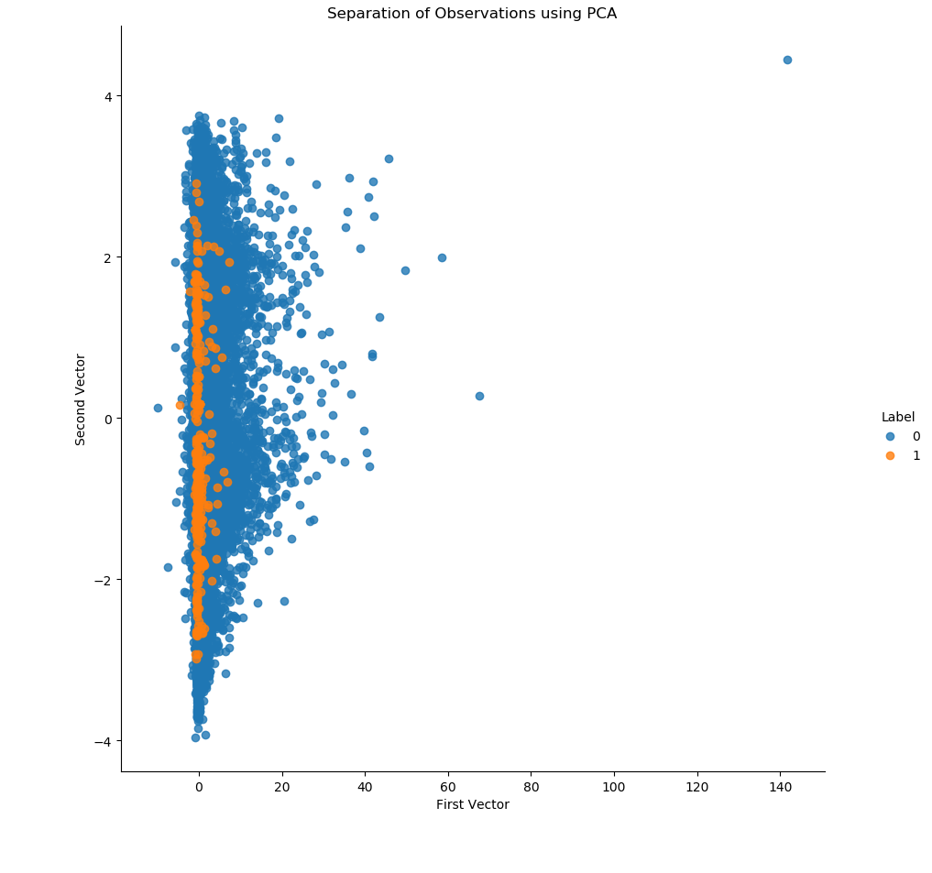
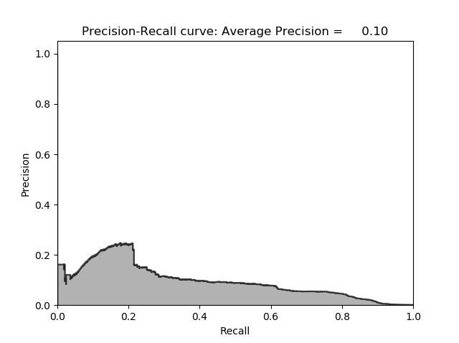
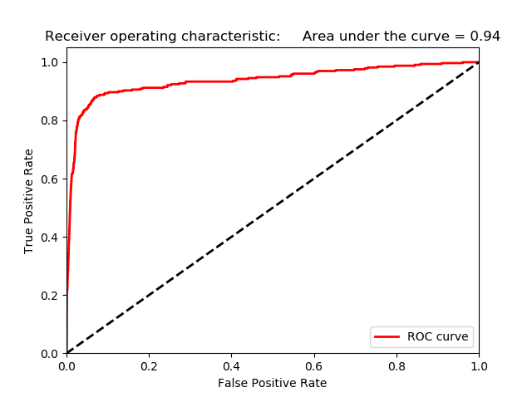
PCAによる不正検出
まず実験的に主成分30（次元削減していない場合)で異常検出をやってみる
適合率-再現率曲線
→ 平均適合率 10%と低い値
auROC=0.94
観測点の分離の様子

Slide 8
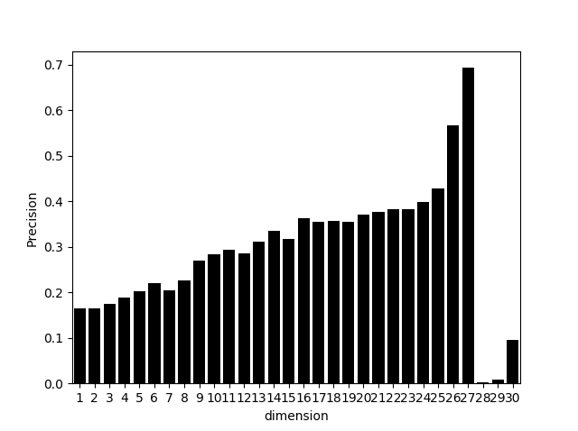
PCAによる不正検出
最適な主成分数の探索
主成分数と再構成したときの平均適合率のグラフ
主成分数 = 27の時,
平均適合率最大になることがわかる

Slide 9
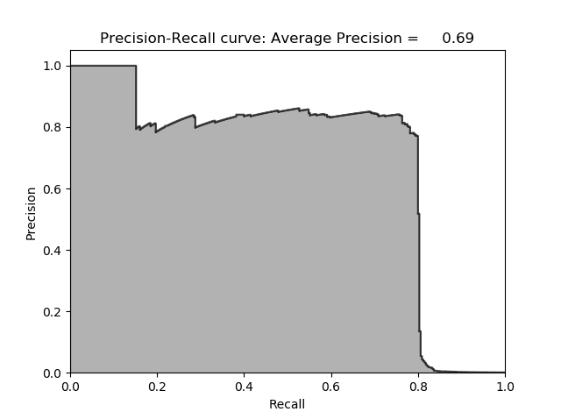
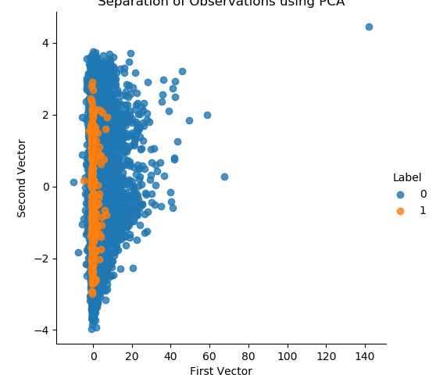
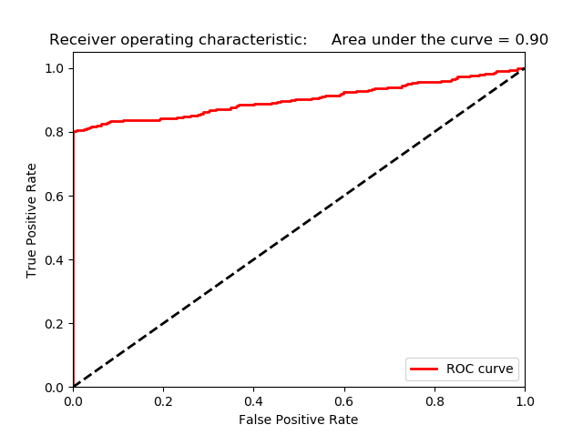
PCAによる不正検出
主成分27で異常検出をやってみる
適合率-再現率曲線
80%の適合率を保ちながら,
80%の不正を検出できている.
auROC=0.90
他と比較しないと善し悪しがわからない
観測点の分離の様子

